Slide 1
Captcha Preview
2020.02.21
C# :
최인우 부장(Image 전처리)
Python :
이민용 부장(Image 전처리)
김우식 사원(Deep Learning)
조항철 사원 (Image 전처리)

Slide 2
Ⅰ. 개요
Ⅱ. Python (Image 전처리) : 민원24
Ⅲ. Python (Deep Learning) : 대법원 / 민원24

Slide 3
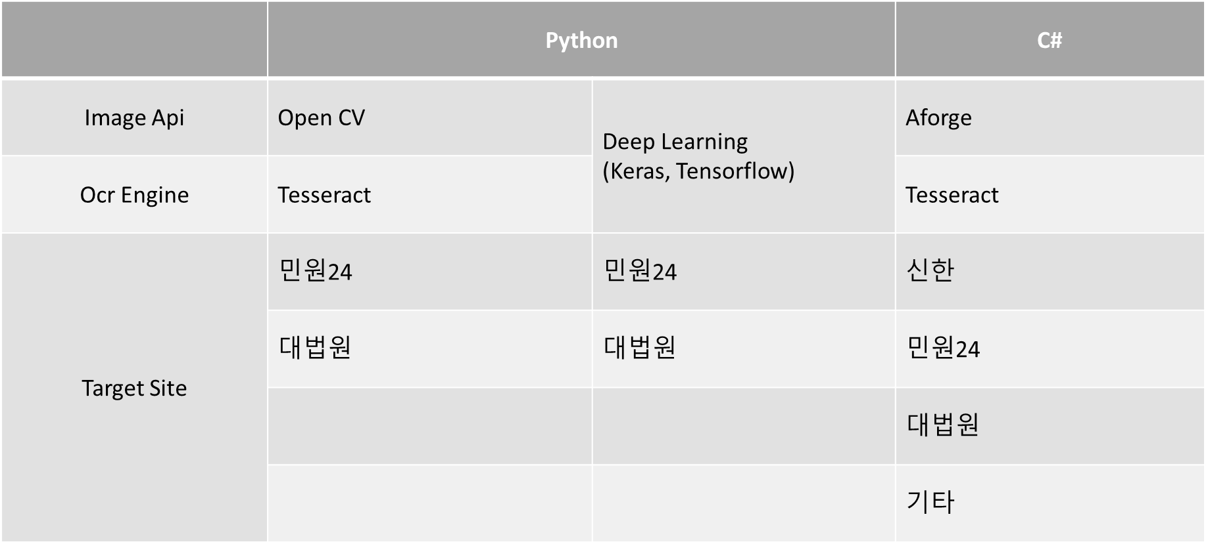
Api 및 Target Site
Ⅰ. 개요

Slide 4
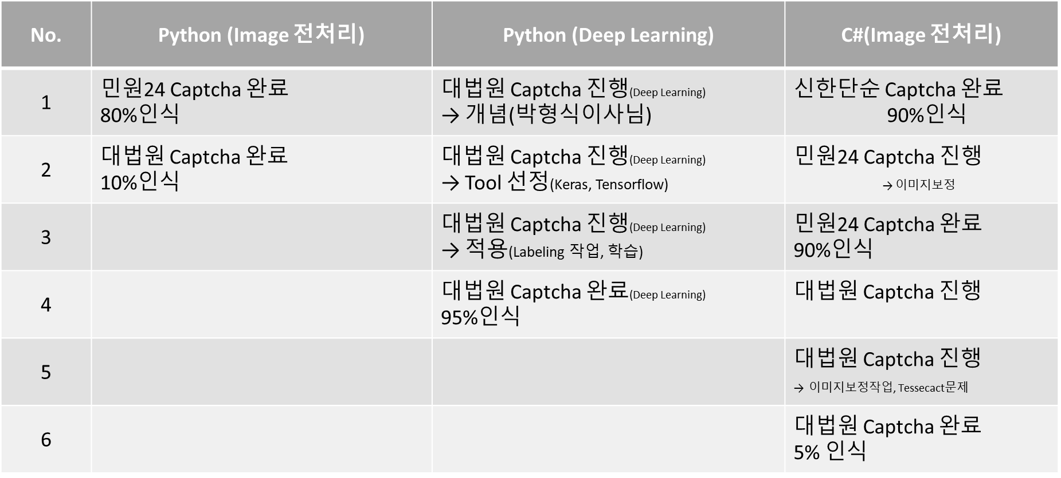



진행 현황
Ⅰ. 개요

Slide 5
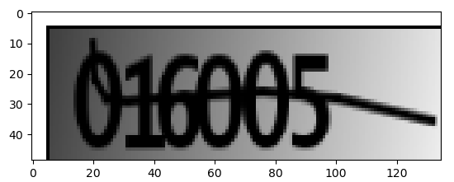
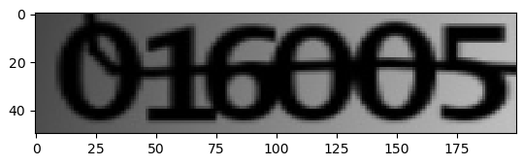
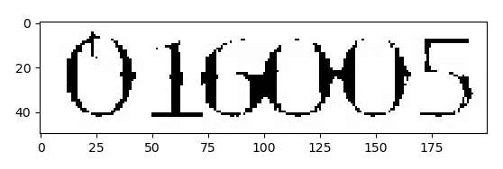
Process
Ⅱ. Python (Image 전처리)
AA프로그램으로 민원24사이트에 접속하여 Captcha 이미지를 로컬 폴더에 저장한다.
2. 파이썬 opencv로 Captcha 이미지를 전처리하고, 파이썬 tesseract로 이미지를 읽어서
문자로 출력한다.
테두리 자르고, 가로200, 세로50 변환
이미지 전처리
판독결과
(참고) 이미지 전처리 로직
1. 이미지 테두리 자르기
2. 민원24 Captcha 원본 이미지 사이즈로 변경(200X50)
3. 이미지 threshold(흑백으로 이진화), dilate(흰색팽창)을 tesseract 잘 읽을 때까지 반복

Slide 6
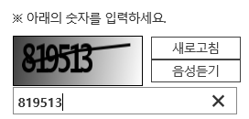
실행
Ⅱ. Python (Image 전처리)
1.첨부한 민원24.atmx, MinWon24_Captcha.exe파일을 로컬에 저장한다.
민원24.atmx : AATask 로컬 경로에 저장
MinWon24_Captcha.exe : C:\Captcha 로컬 경로에 저장 (최초 한번 C:\Captcha 폴더생성필요)
2. 민원24.atmx 26라인에서 스크린 캡처를 다시 한번 한다. (모니터 사이즈에 따라 캡처가 잘못 될 수 있음)
3.민원24.atmx 실행하면 아래 그림과 같이 텍스트 박스에 Captcha문자를 입력해준다.
4. Captcha문자가 틀리면 새로 고침 버튼을 눌러서 2.번부터 반복한다.

Slide 7
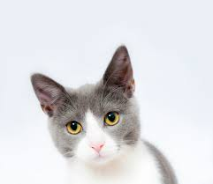
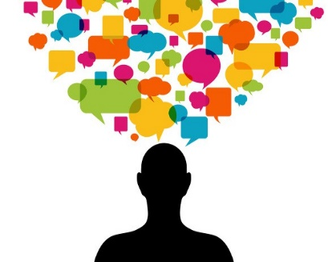
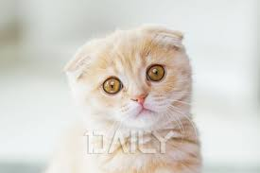
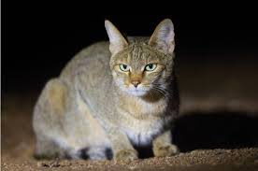
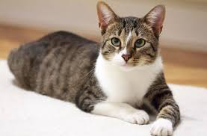
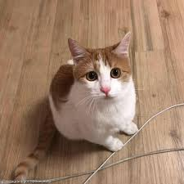
About Deep Learning
Ⅲ. Python (Deep Learning)
1
2
3
데이터 수집
데이터 학습
데이터 출력
LEARNED FEATURES
Ex) Image
학습을 통해 정확도를 상승시킵니다.
학습을 위한 데이터를 수집합니다.
-> Keras, Tensorflow 등의 Api를 사용
학습데이터를 바탕으로 대상이 무엇인지 인식을 하여 출력을 합니다.
-> 고양이
-> 라벨링 작업 및 학습데이터 저장
※ 학습데이터 양이 많을수록
정확도가 증가합니다.

Slide 8
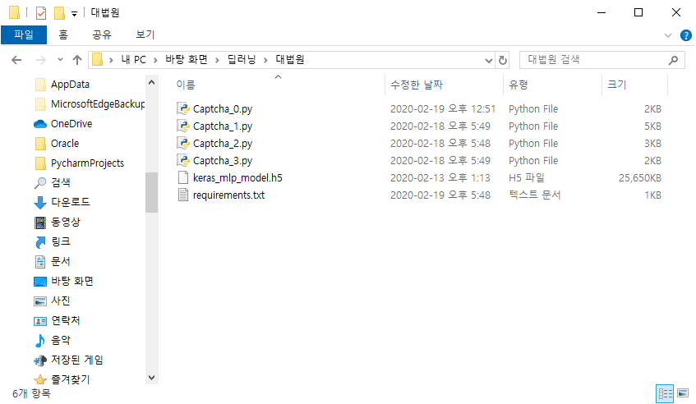
Source
Ⅲ. Python (Deep Learning)
(1) Captcha_0.py
-> 이미지 전처리 수행
(2) Captcha_1.py
-> 이미지 데이터 학습을 수행
(3) Captcha_2.py
-> 학습된 데이터로 결과를 출력
(4) Captcha_3.py
-> 라벨링 작업을 수행
(5) keras_mlp_model.h5
-> 학습된 데이터 파일
(6) requirements.txt
-> 환경에 관련된 패키지

Slide 9
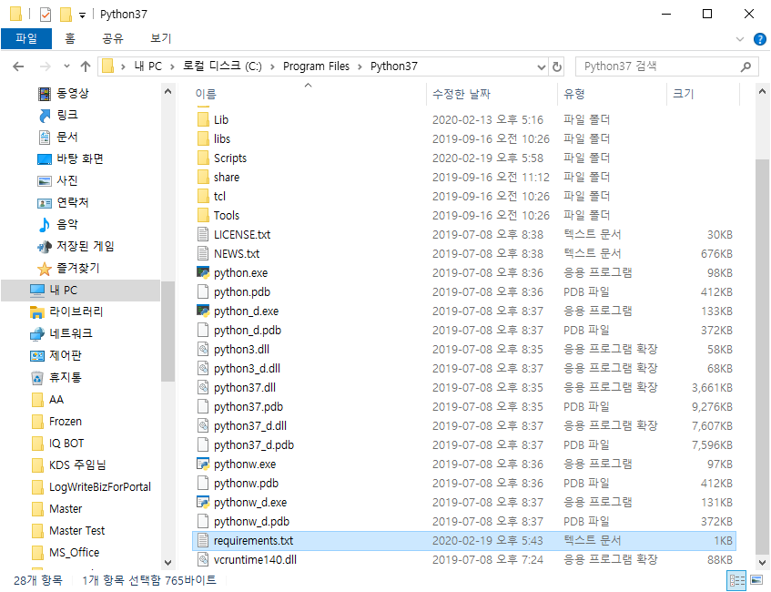
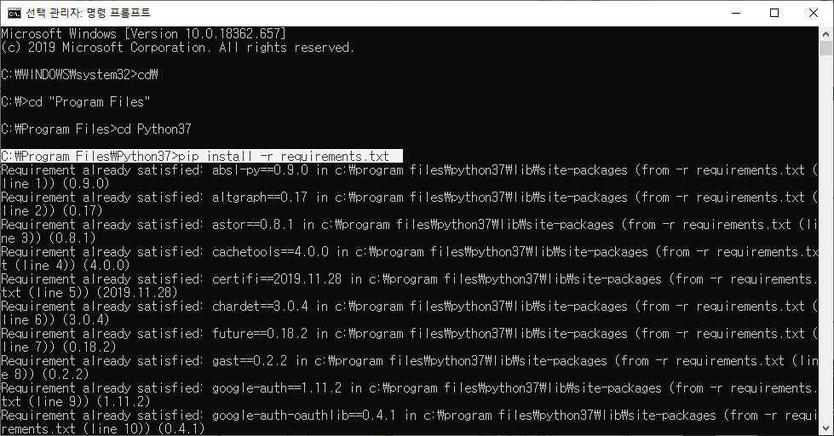
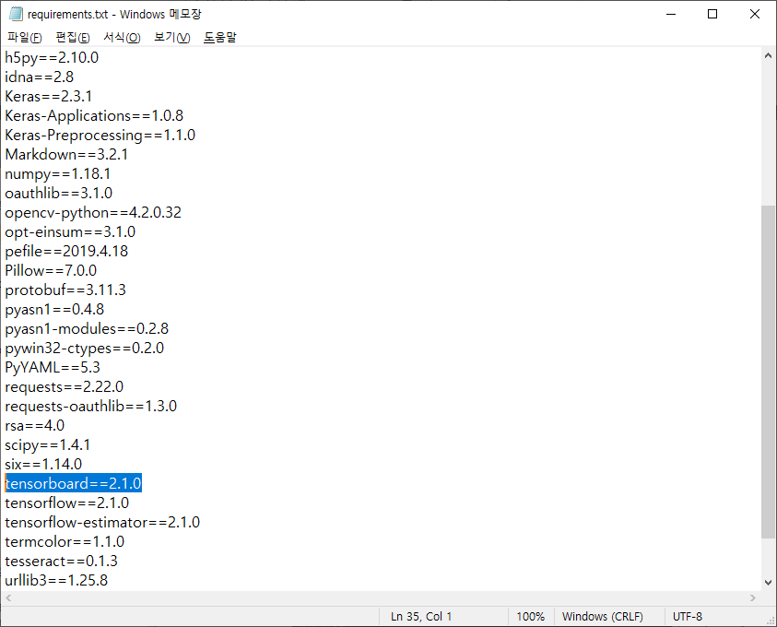
개발 환경 세팅
Ⅲ. Python (Deep Learning)
설치시 에러가 발생할 경우 버전을 낮추어서 설치를 해주시기바랍니다.
설치한 파이썬 경로에 파일을 넣어 주시고 실행
만드신 환경에 넣어 주시고 아래 코드 실행
Ex)
C:\Program Files\Python37>pip install -r requirements.txt

Slide 10
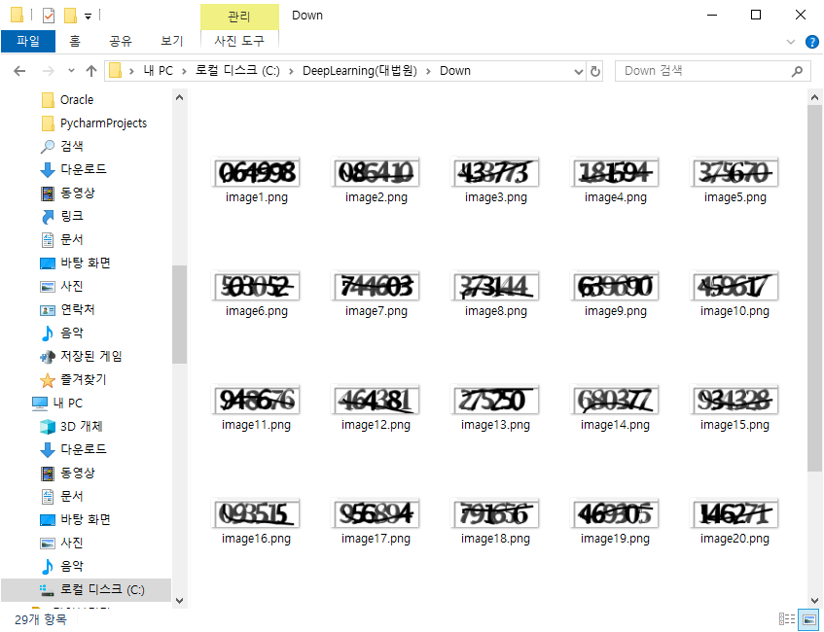
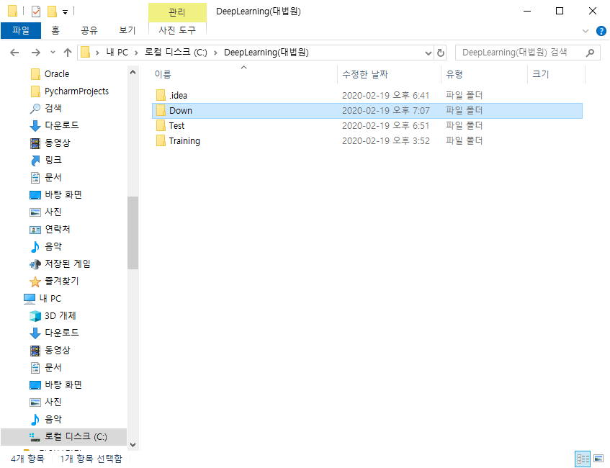
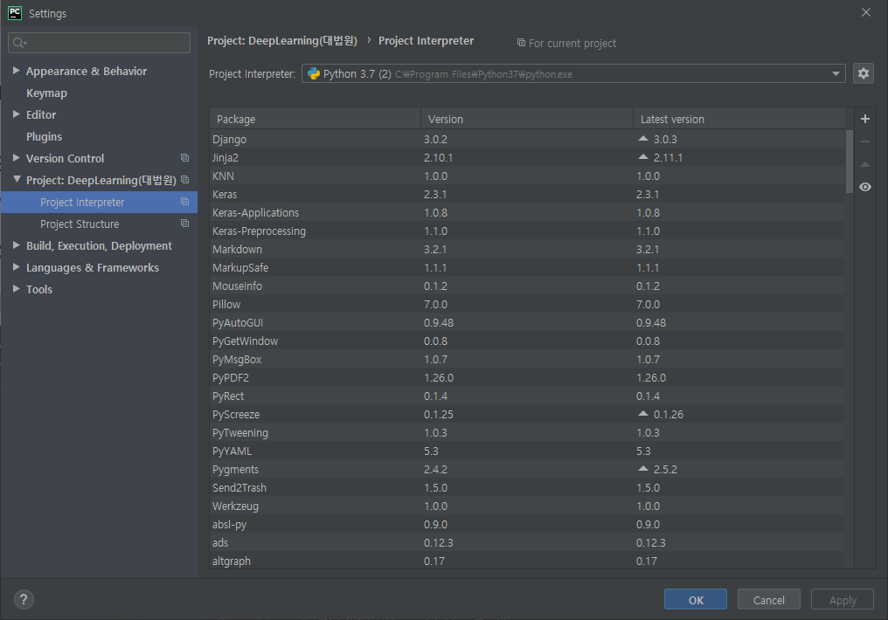
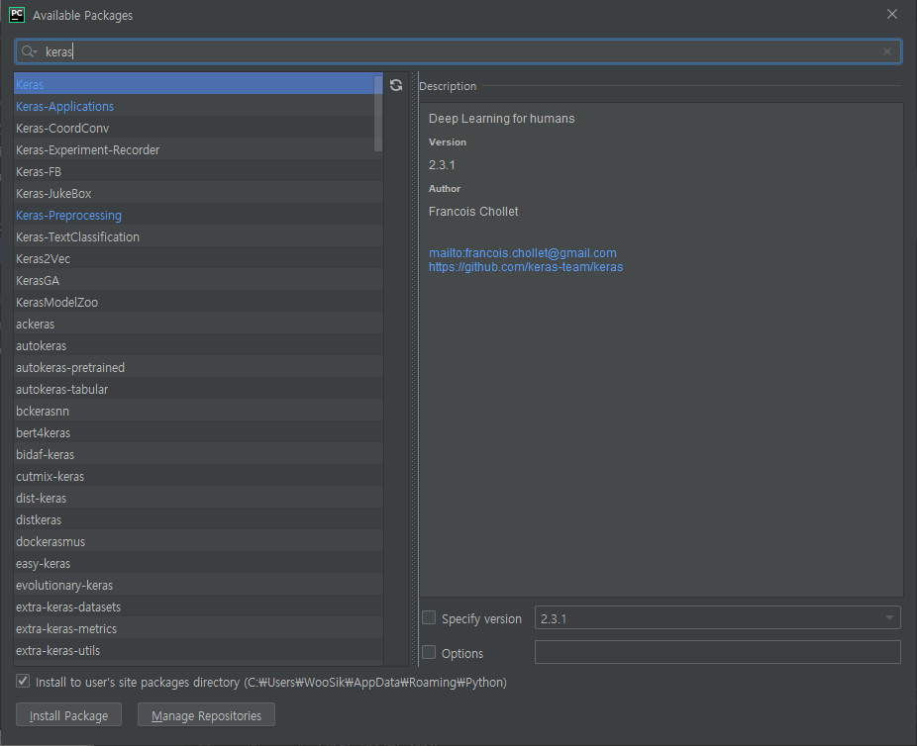
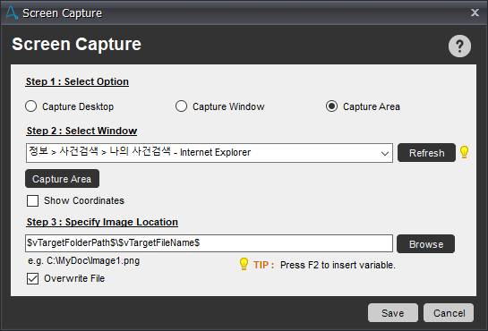
개발 환경 세팅 (Pycharm)
Ⅲ. Python (Deep Learning)
(1) Setting(ctrl+alt+s)을 실행합니다.
(2) Available Packages 실행창이 나오면 필요한 패키지들을 하나씩 설치를 합니다. -> Import 에러가 발생한 패키지 설치

Slide 11
Process – 이미지 수집
Ⅲ. Python (Deep Learning)
(1) ‘Captcha(대법원_학습데이터).atmx’를 실행합니다. -> C:\DeepLearning(대법원) 폴더가 생성이 됩니다.
(2) ‘Down폴더’에 대법원(Captcha) 이미지들이 저장이 됩니다.

Slide 12
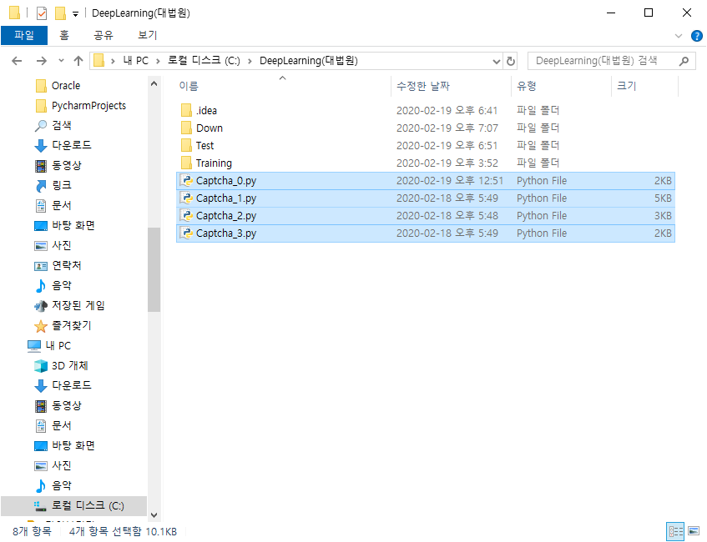
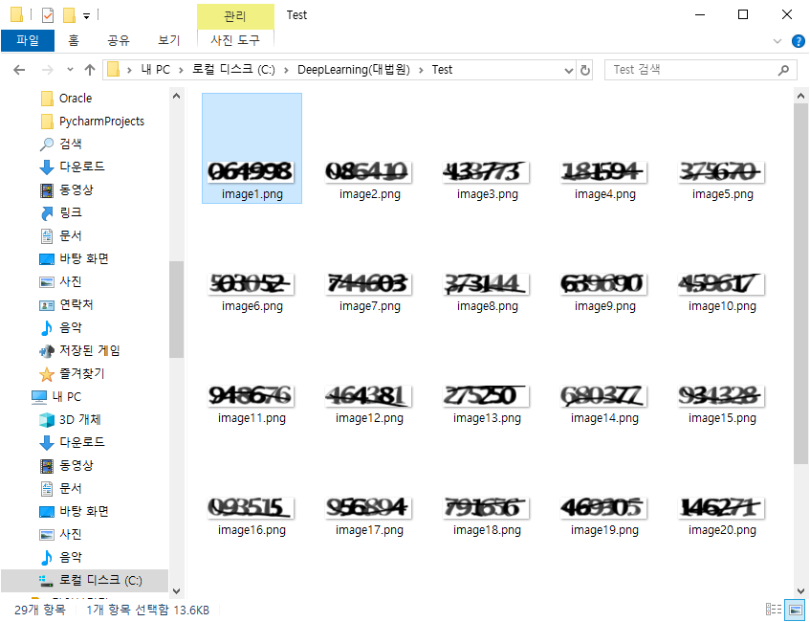
Process – 이미지 전처리
Ⅲ. Python (Deep Learning)
(1) ‘C:\DeepLearning(대법원)’ 경로에 (Captcha_0.py, Captcha_1.py, Captcha_2.py, Captcha_3.py)을 넣습니다.
(2) ‘Captcha_0.py’ 파일을 실행합니다. -> ‘Test폴더’에 ‘Down폴더’의 이미지들이 전처리(테두리, 색조정)가 됩니다.

Slide 13
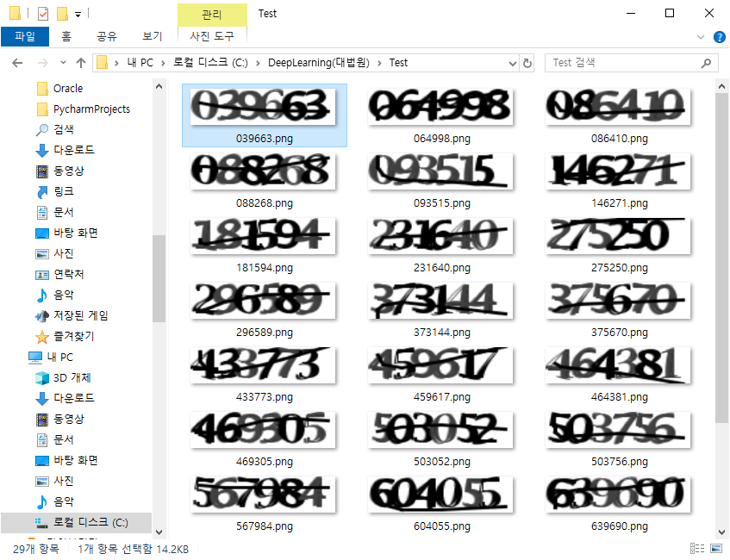
Process - 라벨링
Ⅲ. Python (Deep Learning)
(1) ‘Test폴더’의 이미지들을 모두 라벨링 작업을 합니다. -> 이미지의 숫자로 파일의 이름을 직접 지정합니다.
(2) 라벨링한 이미지들 모두를 ‘Training폴더’로 이동합니다.

Slide 14
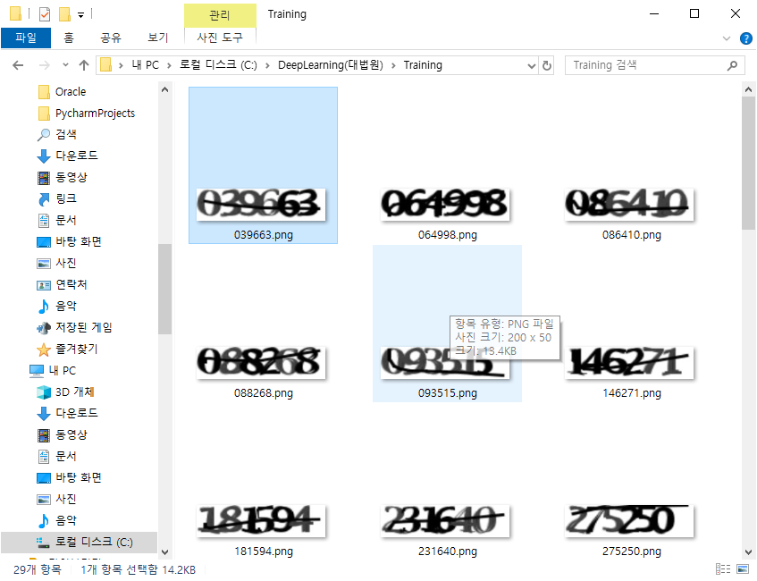
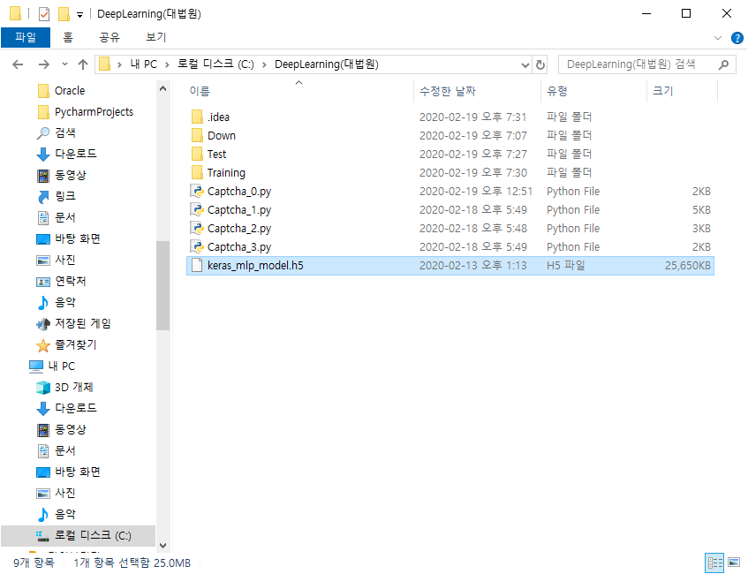
Process - 학습
Ⅲ. Python (Deep Learning)
(1) ‘Training폴더’의 이미지들로 학습을 합니다. -> ‘Captcha_1.py’ 파일을 실행합니다.
(2) 모든 이미지의 학습이 끝날 경우 학습데이터 파일이 생성됩니다. -> ‘keras_mlp_model.h5’ 생성
파일이 생성이 되면 학습이 끝난 상태입니다.

Slide 15
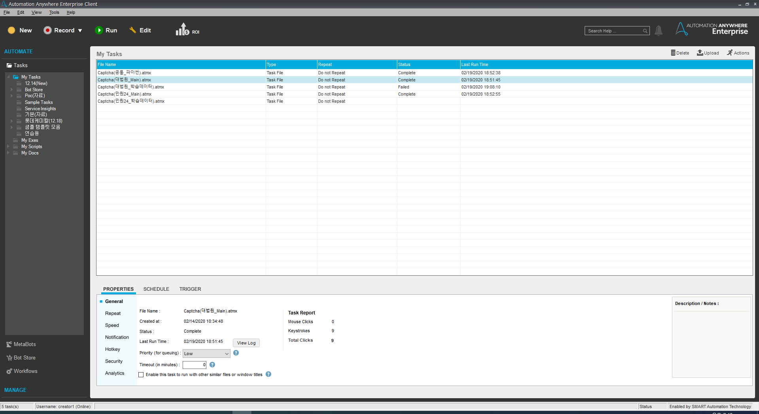
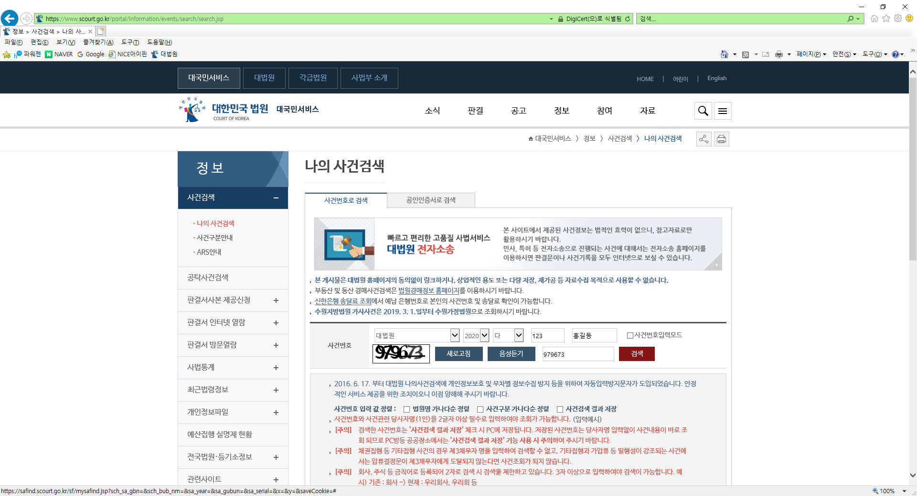
실행
Ⅲ. Python (Deep Learning)
(1) ‘Captcha(대법원_Main).atmx’를 실행합니다.
(2) 대법원 시나리오를 실행하여 Chaptcha 이미지를 입력합니다. -> 학습데이터가 많을수록 정확도는 올라갑니다.

Slide 16
진행과정
Ⅲ. Python (Deep Learning)
(1) 1024개의 이미지 데이터들로 학습을 진행하였습니다. (대법원)
(2) 파이썬 실행은 .exe파일이 아닌 .py파일로 실행하는 것으로 수행을 하였습니다.
→ Keras, tensorflow를 사용하는 파일은 exe파일로 수행 시 에러가 발생하였습니다.
※. 해결은 하지 못한 상태입니다.
(3) 무작위로 200개의 이미지로 테스트를 해본 결과 198개의 테스트를 성공하였습니다. (대법원)
(4) 초창기 학습은 손으로 직접 라벨링을 해야 하나, 정확도가 어느 정도까지 올라갔다면, Captcha_3.py을 이용합니다.
→ Captcha_3.py은 학습된 데이터를 바탕으로 라벨링을 대신 수행합니다.
다만 100%로는 있을 수 없음으로 수행 후 확인하는 작업을 해야 합니다.
이렇게 라벨링을 만든 후 ‘Training폴더’로 이동하여 학습데이터의 양을 늘려가는 작업을 합니다.
※ 대법원의 경우 약 300개의 데이터 학습만으로 약 90%의 정확도를 보여주었습니다.

